Slide 1


무인 세탁기
임베디드 시스템 Team Project
2팀
메카트로닉스공학과 2019132024 안호연
메카트로닉스공학과 2016132039 한상우
메카트로닉스공학과 2017132006 김원석

Slide 2
CONTENTS
01
02
03
04
프로젝트
개요
활용
디바이스
동작 설명 및
스마트폰 UI 소개
역할 분담

Slide 3
01
프로젝트 개요

Slide 4
01
Achro-em을 활용한 무인 세탁기 시스템
개발 배경
세탁기의 남은 시간을 매번 확인하러 가기가 번거로움
세탁물 도난 위험이 존재
프로젝트 소개
남은 시간을 어플을 통해 언제든지 확인할 수 있고 비밀번호를 설정하여 도난을 방지하는 세탁기를 제작
카메라 스트리밍을 통해 세탁기 주변 상황 감시

Slide 5
02
활용 디바이스

Slide 6
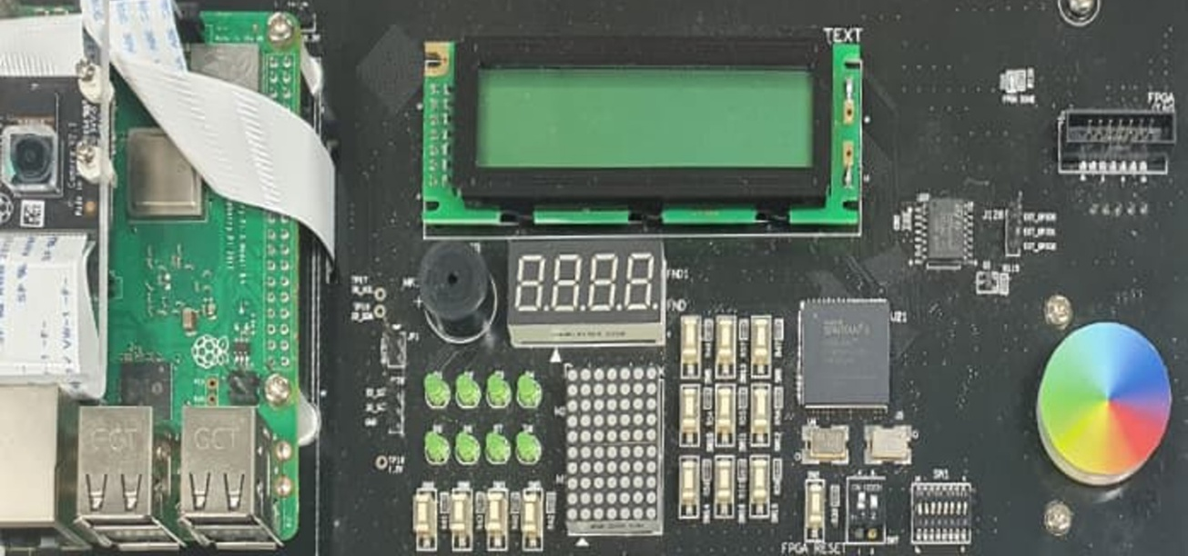
02
카메라
LCD
세탁기 주변 상황 감시
현재 진행상황 표시
Step Motor
세탁기 구동
FND
남은 시간 표시
LED
세탁 모드 표시
Dot Matrix
Push Switch
Dip Switch
세탁물 양 표시
비밀번호 입력 키
세탁 모드 설정

Slide 7
02
LCD
현재 진행상황 표시
Push Switch
비밀번호 입력 키

Slide 8
02
LED
Dip Switch
세탁 모드 표시
세탁 모드 설정

Slide 9
02
Dot Matrix
세탁물 양 표시

Slide 10
02
Step Motor
세탁기 구동
FND
남은 시간 표시

Slide 11
02
카메라
세탁기 주변 상황 감시

Slide 12
03
동작 설명 및
스마트폰 UI 소개

Slide 13
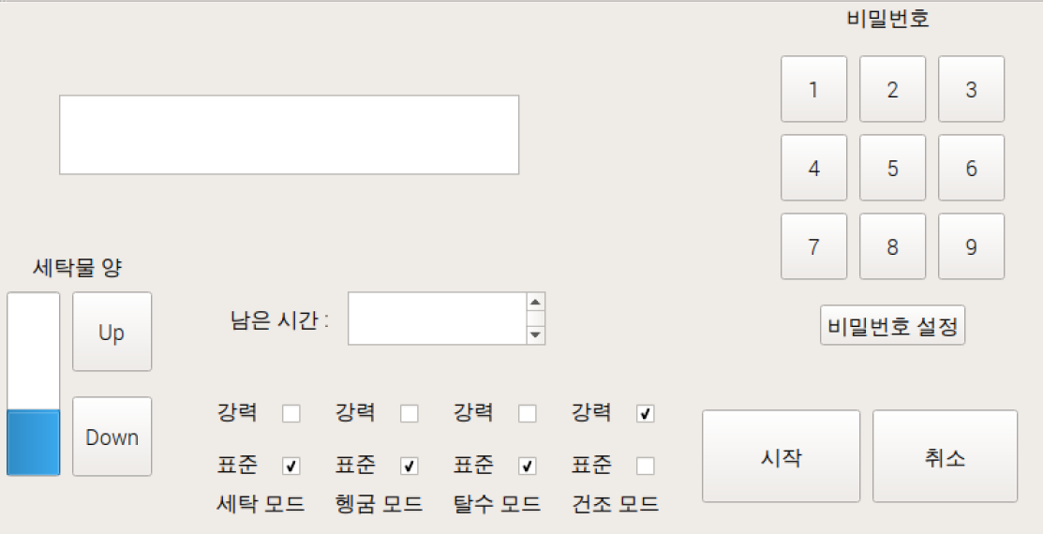
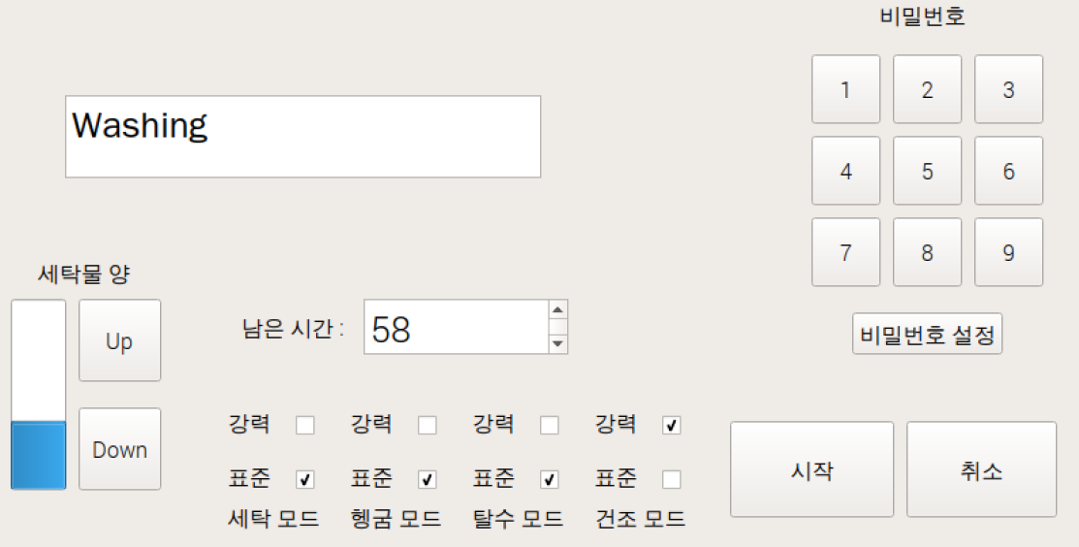
03
현재 진행상황 표시
남은 시간 표시
비밀번호 입력 표시
세탁물 양 설정
세탁기 모드 표시
세탁기 시작, 취소

Slide 14
03
동작 예시: 세탁 중

Slide 15
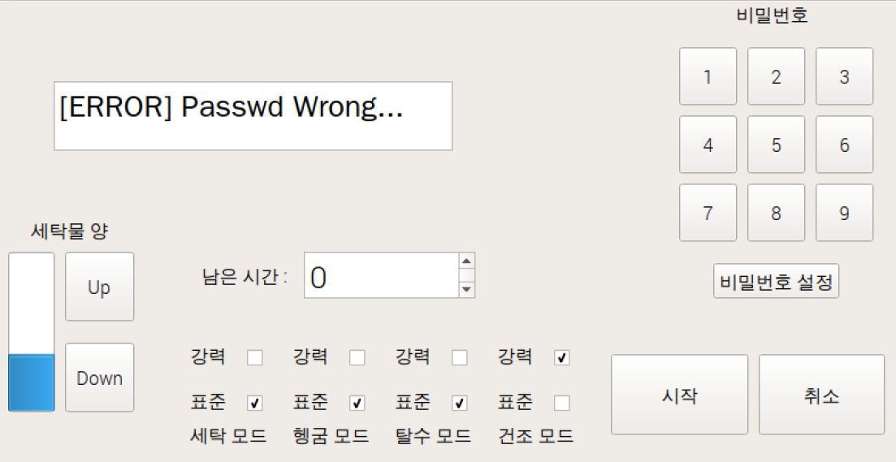
03
동작 예시: 비밀번호 확인

Slide 16
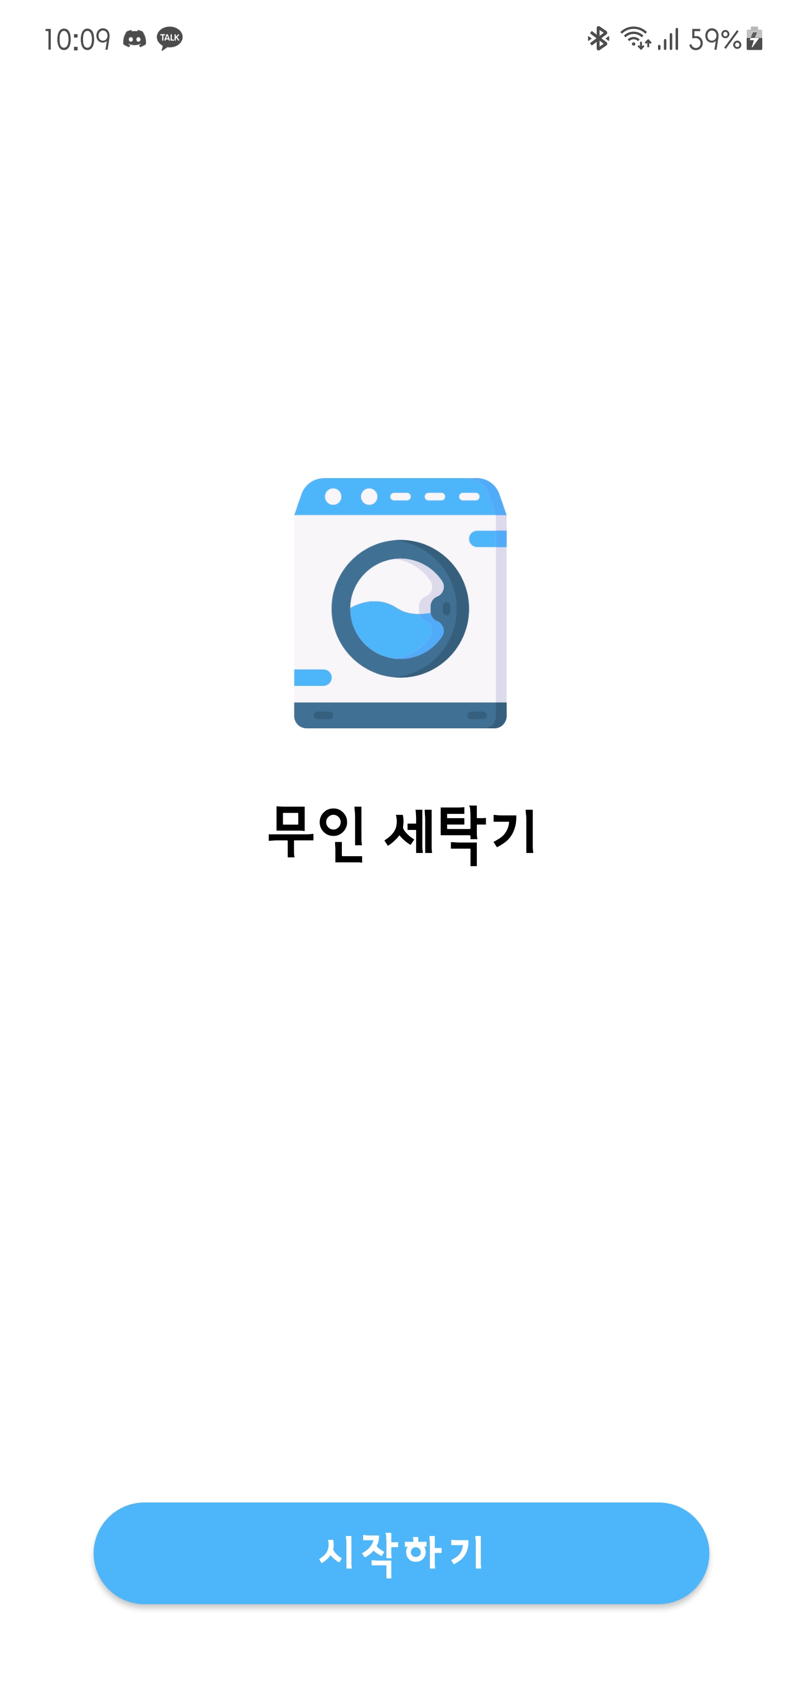
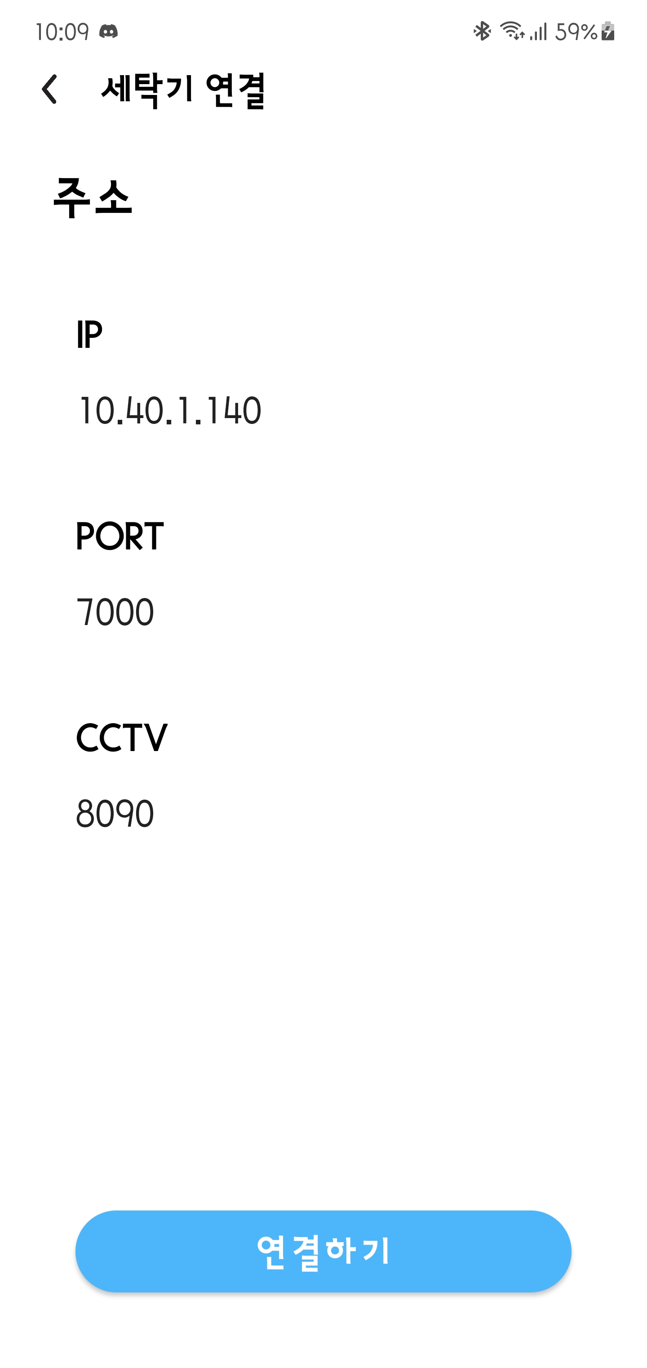
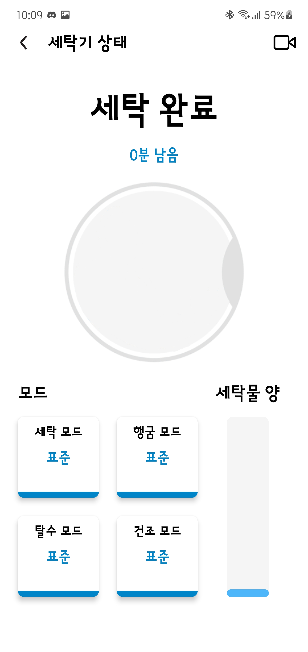
03
초기 시작 화면
세탁기 연결
기본 화면

Slide 17
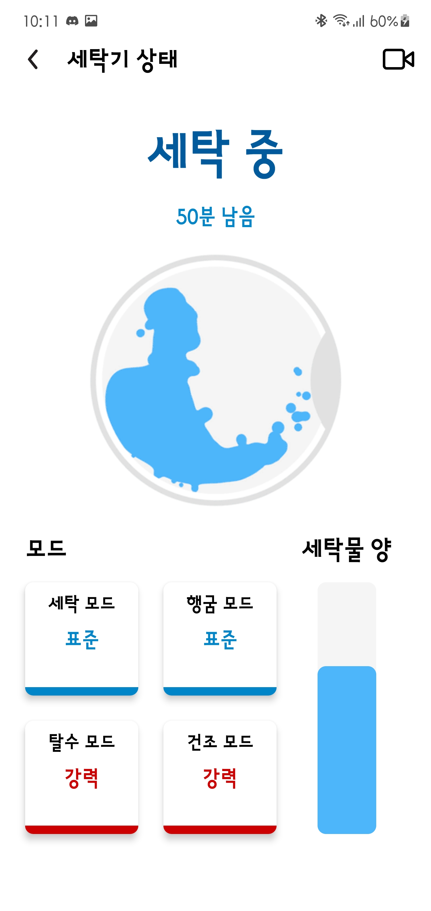
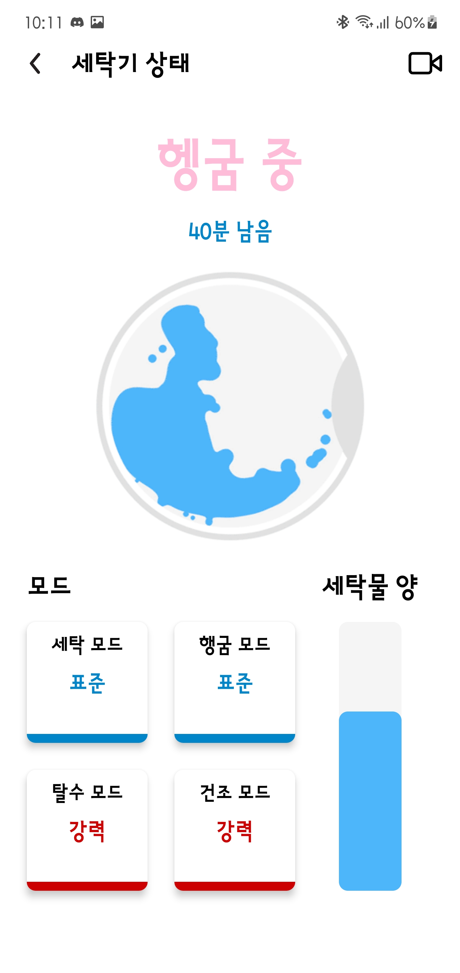
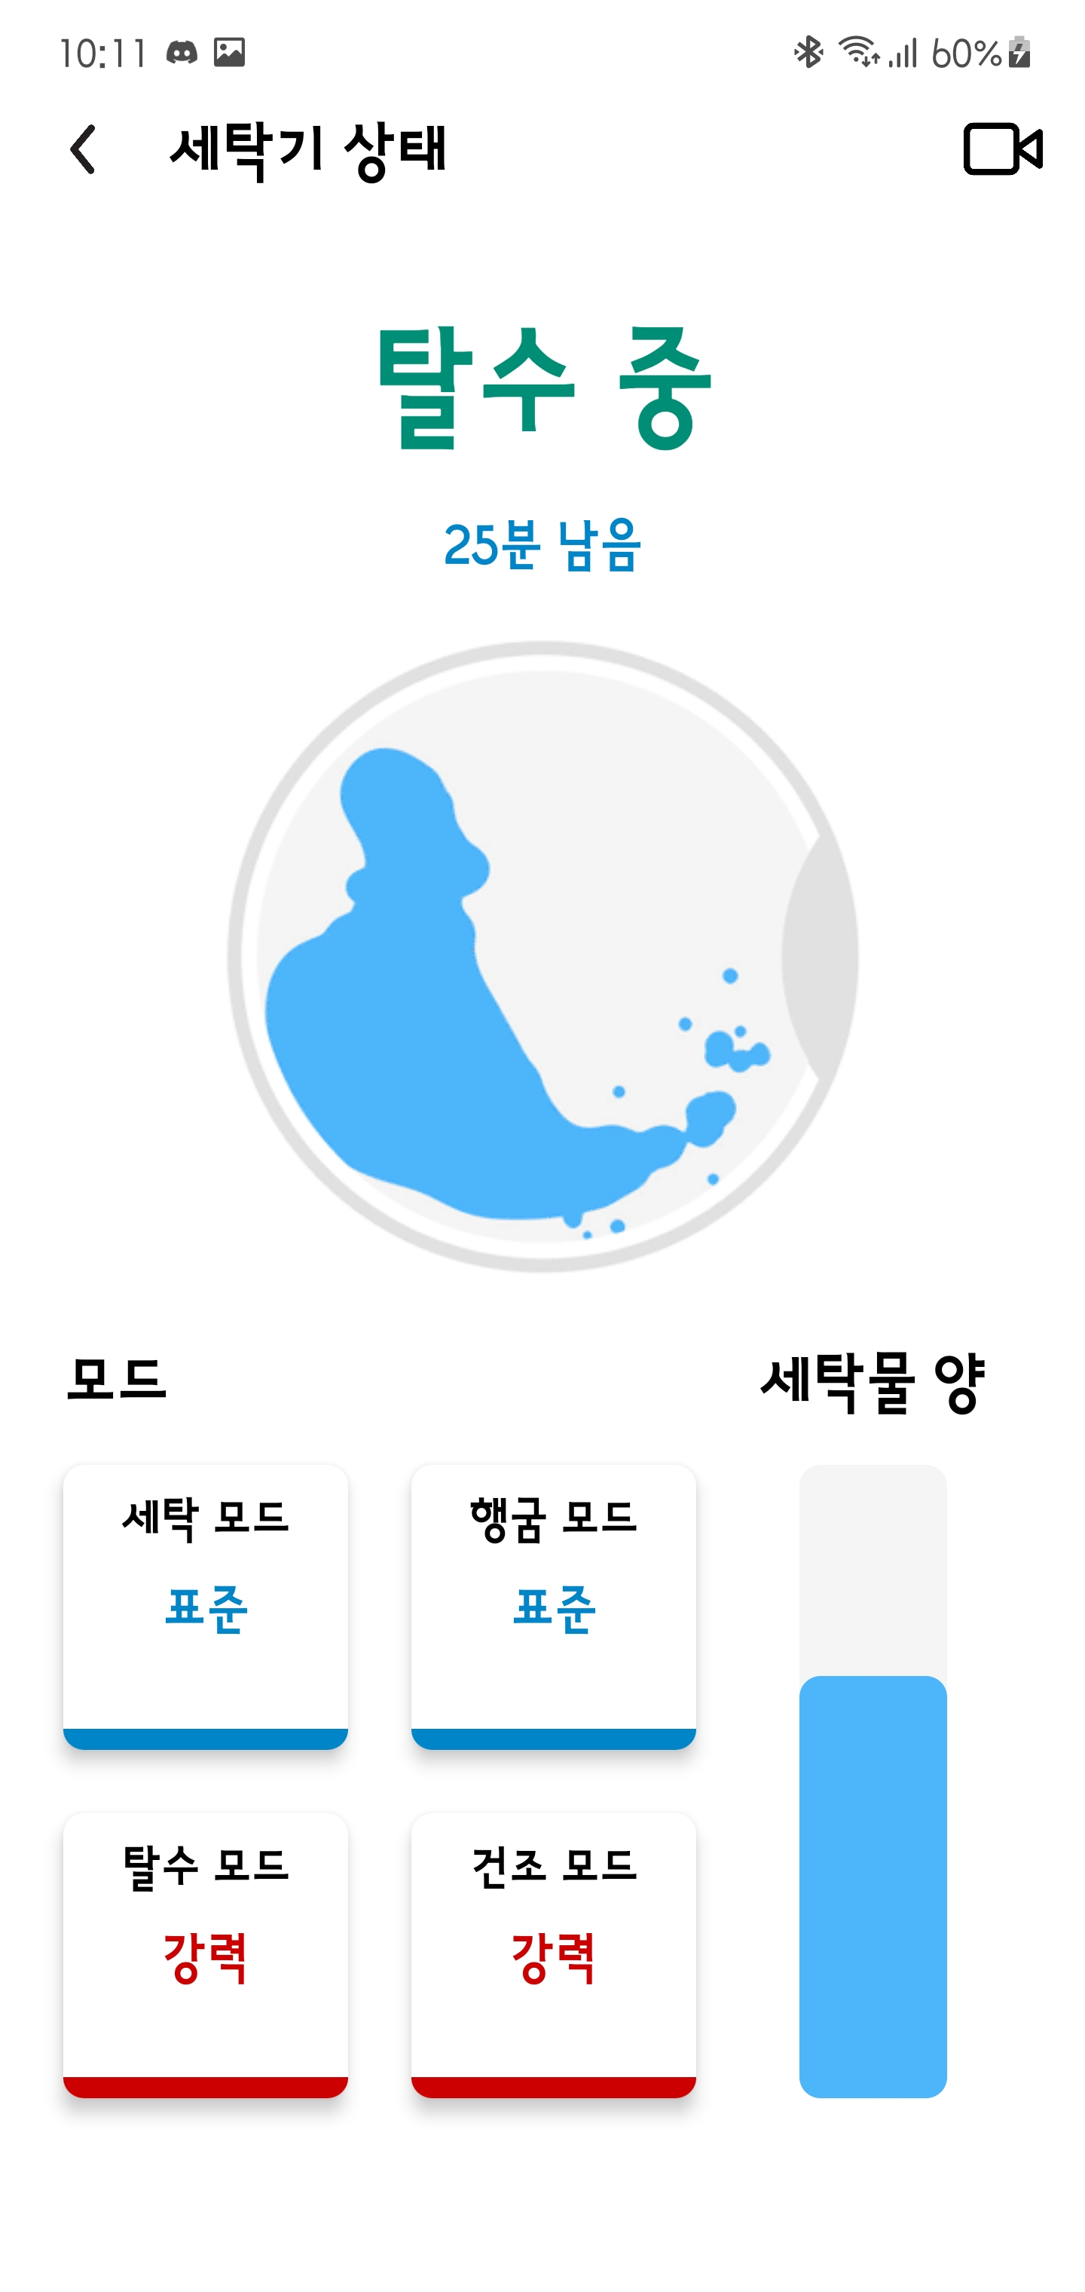
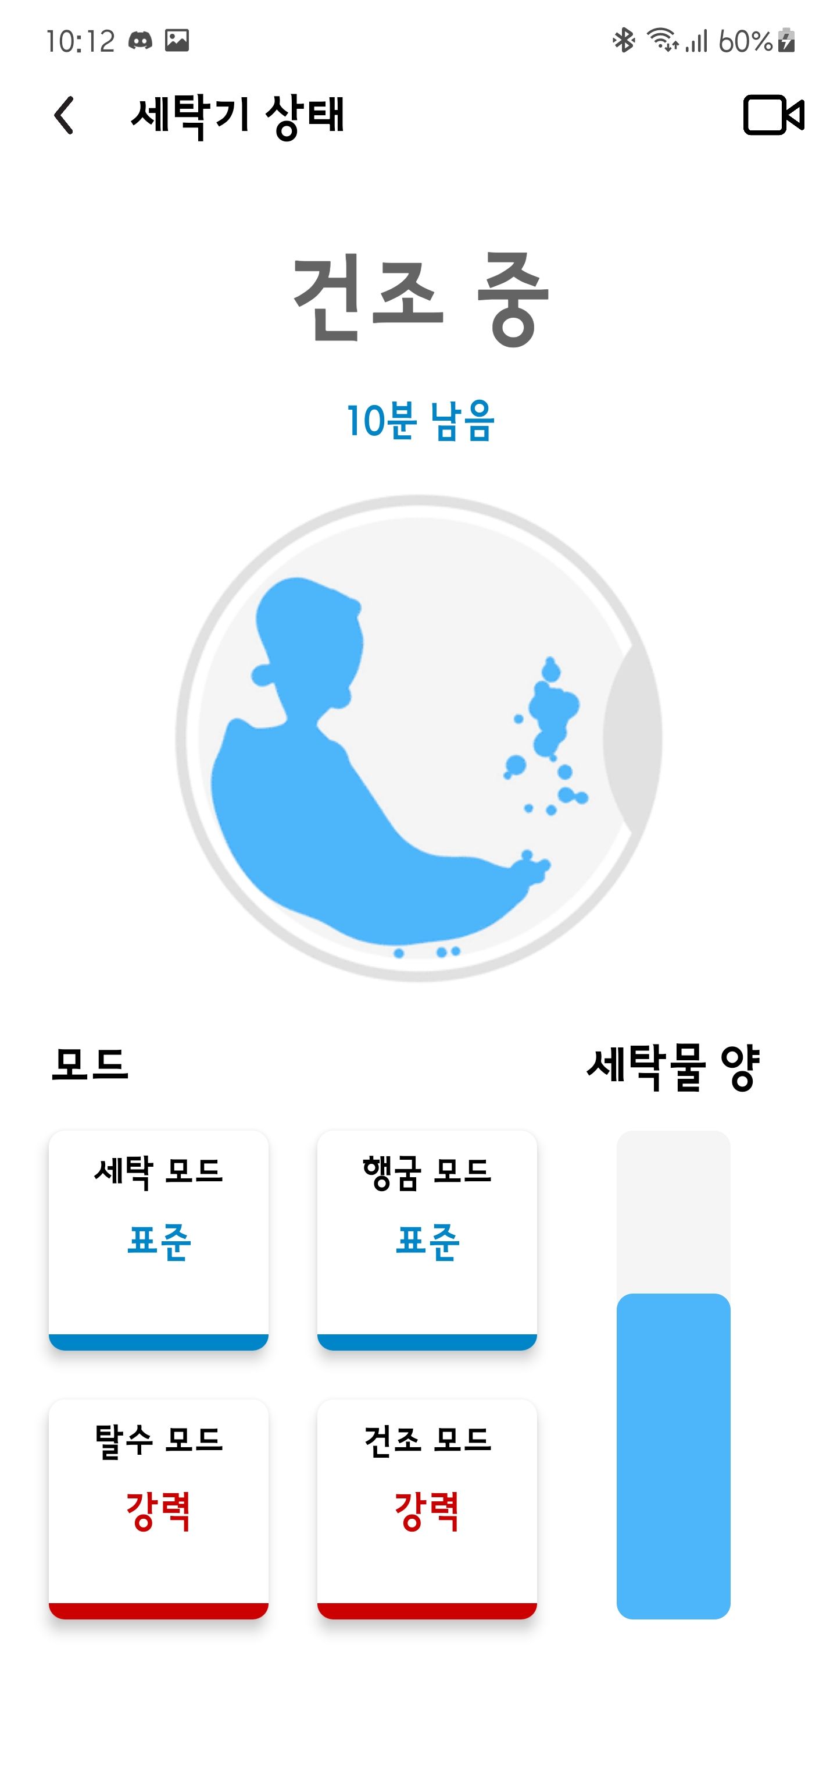
03
세탁 진행 상황과 남은 시간을 실시간으로 확인

Slide 18
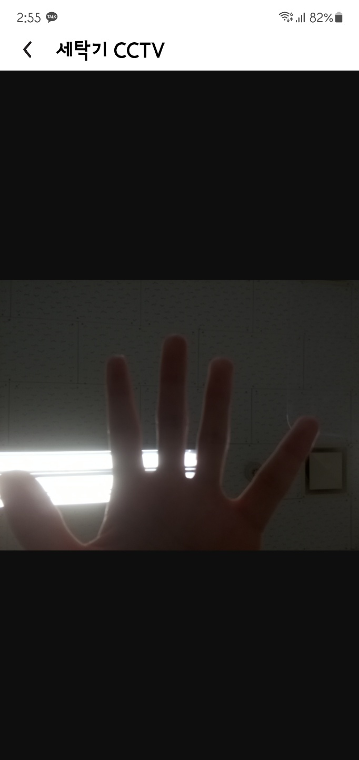
03
세탁기 주변 상황을 카메라로 실시간 확인

Slide 19
04
역할 분담

Slide 20

04
안호연
카메라 스트리밍
디바이스 동작 구현
한상우
앱 개발
Qt TCP/IP 통신
김원석
Qt UI 구성
디바이스 동작 구현

Slide 21
감사합니다!

